Slide 1
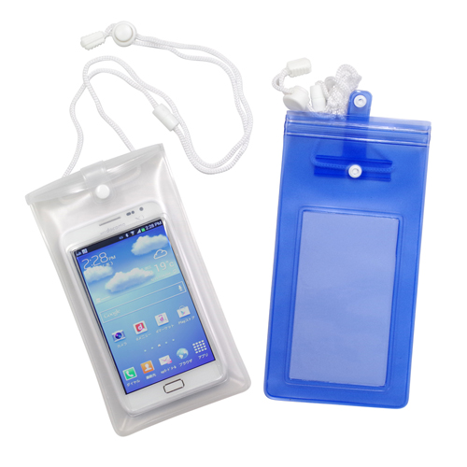
【提案書】
New 防滴ケース
特徴
大きめのスマホでもしっかり収納できるためお風呂などでも使用すること可能でとっても便利な防滴ケースです。カラーバリエーションはホワイトとブルーの2色展開から自由に選択可能。
納期
納期スペース
仕様
素 材 ： PVC・PP・ABS
サイズ ： 220×110×10mm
包 装 ： ポリ入
お見積
お見積りスペース

